Slide 1
Урок развития знаний и умений.
«Умножение на однозначное число столбиком»
Урок математики в 3 классе.

Slide 2
(Иоганн Песталоцци)

Slide 3
18 ноября.
Классная работа .
18 18 18 18 18 18 18 18 18 18

Slide 4
УСТНЫЙ СЧЕТ
Математический диктант.
6 умножить на 8.
7 увеличить в 4 раза.
Первый множитель 9, второй 5. Найти
произведение.
4) 2 увеличить в 6 раз.
5) Взять по 9 три раза.
8 умножить на 9.
Первый множитель 5, второй 10. Найдите
произведение.
Найдите произведение чисел 23 и 3.
Увеличьте 48 в 2 раза.

Slide 5
УСТНЫЙ СЧЕТ
Математический диктант.
Поменяться тетрадями.
48 28 45 12 27 72 50 69 96

Slide 6
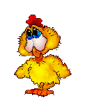
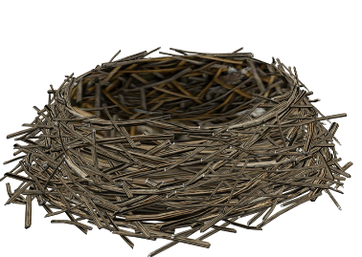

Slide 7
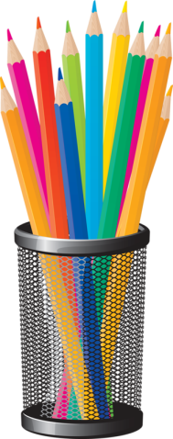
:
60
1800
Кто быстрее?
30
+
300
330
50
280
:
40
7
+
800
807

Slide 8
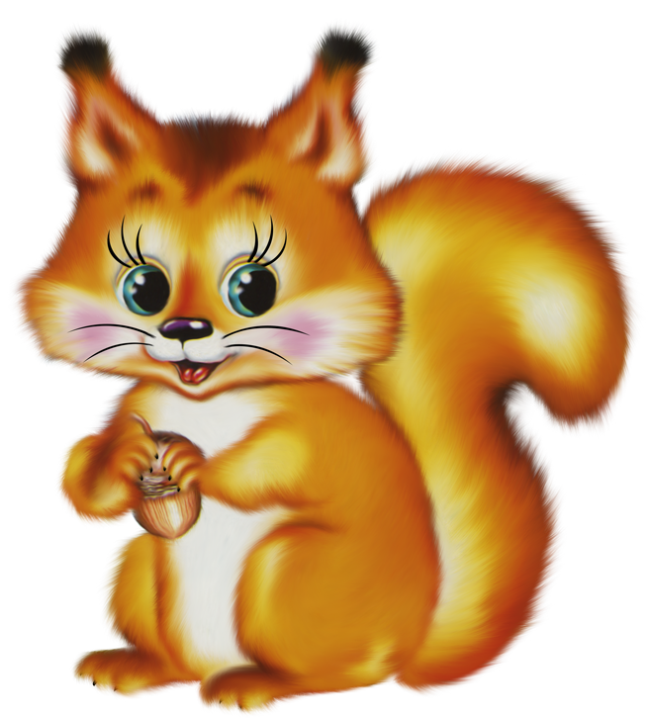
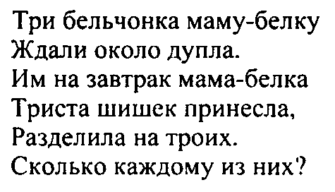
УСТНЫЙ СЧЕТ
Задачи-шутки.
100

Slide 9
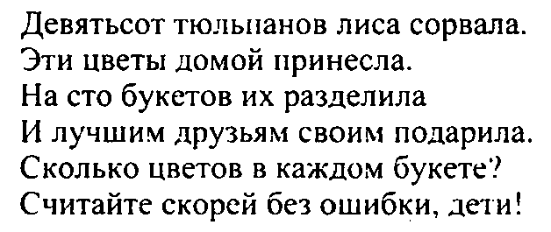
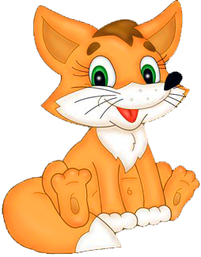
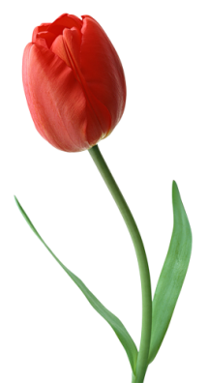
УСТНЫЙ СЧЕТ
Задачи-шутки.
9

Slide 10
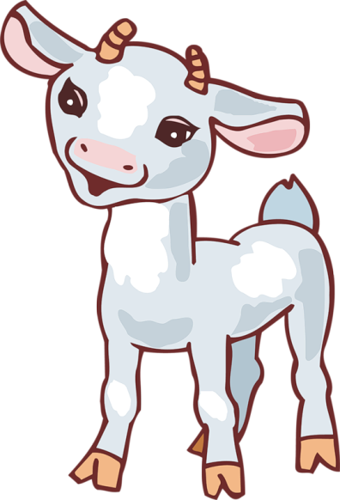
УСТНЫЙ СЧЕТ
Задачи-шутки.
500 : 4
= 125
400
100
100
80
20
20
5

Slide 11
Вспоминаем то, что знаем
Распределительное свойство
Какие математические свойства вы знаете?
(а + b + с) · d =
а · d +b · d + c · d
274 · 5 =
(200 + 70 + 4) · 5 =
200 · 5 + 70 · 5 + 4 · 5 =
1000 + 350 + 20 =
1370

Slide 12
Тема:
Умножение на однозначное число столбиком.
цель:
отработка навыков умножения на однозначное число столбиком;
решение примеров и задач на повторение.

Slide 13
АЛГОРИТМ
Пишу однозначное число под единицами трёхзначного числа.
Умножаю единицы, пишу под единицами, а десятки (если они есть) запоминаю.
Умножаю десятки и прибавляю десятки, которые запомнили. Пишу под десятками. Сотни запоминаю.
Умножаю сотни. Пишу под сотнями.
Читаю ответ.
274 · 5 =
1370
3
2
2 7 4
5
1
3
7
0

Slide 14
Применяем знания.
Развиваем умения.
Работа по учебнику
с. 6, №2 – №5;
с. 7, №6, №7 (в), №9.

Slide 15
Применяем знания. Развиваем умения.
1
2
4
5 7
6
0 0
3 7
1
0 0 0
3 2
9
0 0 0
•
•
4
•
4
1
2
4
5
4 5
1
0
0 0 0
6 6
4
4
4
8
0 0
2 8
1
4
0 0 0 0
•
•
•
•
•
•

Slide 16
Применяем знания. Развиваем умения.
8
1
9
0
1 7
2
8
0 0 0
•
•
4
1
6
0 0 0
3 4
2
1
8
0 0 0
•
•

Slide 17
Применяем знания. Развиваем умения.
1)
2
2) 5 ∙ 3 =
15
(дм.²)
- S₂
1
4
X
7
2
3)
9 8
9
8
(дм.²)
- S₁
+
1 5
1 1
3
(дм.²)
- Sф
Ответ:
Sф =
113
дм.²

Slide 18
Применяем знания.
Развиваем умения.
Работа по учебнику
с. 7, №6, №7 (в), №9.

Slide 19
Задание на дом
с. 7, №7(н), №8.

Slide 20
Спасибо за работу!

